Slide 1
Sistema Nacional de Información Básica en Materia de Salud

Slide 2
Taller de Navegación
SINBA - SIS
09 Noviembre 2016

Slide 3
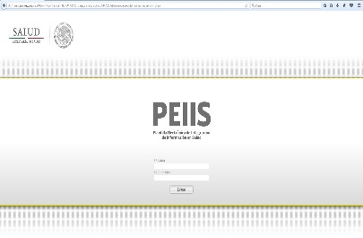
Dinámica del Taller
Se explicará primero la navegación para el reconocimiento de la funcionalidad.
Se solicitará realizar el ejercicio ejemplo.
Se avanzará por grupo de variables.
Levantar la mano en caso de dudas durante los ejercicios para que un monitor le asesore.
No adelantarse a los ejercicios.
SINBA - SIS

Slide 4
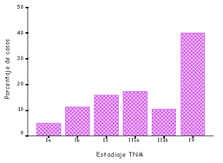
Escenarios de operación con el SINBA – SIS Nominal
Escenario 1. Modalidad en Línea, registro en papel
CIE 10
Cod
CAUSES
SUIVE
Cod R69
Capturista
(Estadígrafo)
Asignador de Código CIE-10
Validador
Estadístico / Analista

Slide 5
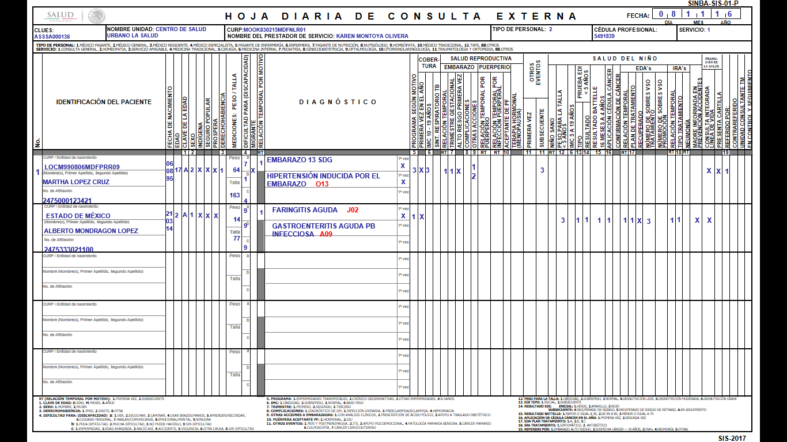

Slide 6
Ejercicio 1.
Acceso al sistema. Usar usuario y contraseña asignado
Reconocimiento de la portada
Reconocimiento del uso del zoom
Selección del perfil a utilizar
Reconocimiento de la bandeja de entrada
Menú general
Buscador de registros
Bandeja de entrada
Botones de acciones
Seleccionar PEIIS
Consulta Externa.
NUEVO
Consulta.
Caso de Salud Reproductiva.

Slide 7
Ejercicio 2.
Reconocer las variables complejas
Reconocer las variables obligatorias
Reconocer las variables dependientes
Reconocer las variables de catálogos
Captura de:
Identificación de la unidad y Prestador del servicio.
Solo aplica a la CLUES de la red asignada
Datos del Paciente.
Derechohabiencia.
Otros Datos.

Slide 8
Ejercicio 3.
Captura de:
Consulta. Código CIE 10 para SUIVE / CAUSES
Salud Reproductiva.
Otros eventos
Ejercicio 4.
Captura de:
Promoción de la Salud / Referido o Contrarreferido.
Telemedicina.
En Control y Seguimiento.

Slide 9
Ejercicio 5.
Seleccionar PEIIS Consulta externa
Caso de Salud del Niño
Captura de:
Identificación de la unidad y Prestador del servicio.
Solo aplica a la CLUES del red asignada
Datos del Paciente.
Derechohabiencia.
Otros Datos.

Slide 10
Ejercicio 6.
Captura de:
Consulta.
Salud del niño.
Ejercicio 7.
Captura de:
Promoción de la Salud / Referido o Contrarreferido.
Telemedicina.
En Control y Seguimiento.

Slide 11
Ejercicio 8.
Seleccionar PEIIS
Salud Bucal
Captura de:
Identificación de la unidad y Prestador del servicio.
Solo aplica a la CLUES del red asignada
Datos del Paciente.
Derechohabiencia.
Otros Datos.

Slide 12
Ejercicio 9.
Captura de:
Consulta.
Salud Bucal
Promoción de la Salud / Referido o Contrarreferido.
Telemedicina.

Slide 13
Ejercicio 10.
Seleccionar PEIIS
Salud Mental
Captura de:
Identificación de la unidad y Prestador del servicio.
Solo aplica a la CLUES del red asignada
Datos del Paciente.
Derechohabiencia.
Otros Datos.

Slide 14
Ejercicio 11.
Captura de:
Consulta.
Salud Mental
Promoción de la Salud / Referido o Contrarreferido
Telemedicina

Slide 15
Ejercicio 12.
Seleccionar PEIIS
Planificación Familiar
Captura de:
Identificación de la unidad y Prestador del servicio.
Solo aplica a la CLUES del red asignada
Datos del Paciente.
Derechohabiencia.
Otros Datos.

Slide 16
Ejercicio 13.
Captura de:
Consulta.
Planificación Familiar
Promoción de la Salud / Referido o Contrarreferido.
Telemedicina.

Slide 17
Ejercicio 14.
Seleccionar PEIIS
Detecciones.
Captura de:
Identificación de la unidad y Prestador del servicio.
Solo aplica a la CLUES del red asignada
Datos del Paciente.
Derechohabiencia.
Otros Datos.

Slide 18
Ejercicio 15.
Captura de:
Consulta.
Detecciones
Promoción de la Salud
Telemedicina.

Slide 19
Ejercicio 16. Asignación de códigos
Salir del PEIIS
Seleccionar Perfil Asignador de códigos
Reconocer bandeja de entrada
Seleccionar registro
Asignar código
Ejercicio 17. Validar
Salir del PEIIS
Seleccionar Perfil Validador
Seleccionar RED
VALIDAR

Slide 20
Ejercicio 18. Exportar / Importar
Reconocer flujo de EXPORTAR
Reconocer flujo de IMPORTAR
FAVOR DE NO HACER EJERCICIO DE IMPORTAR POR ESTAR EN VERSION ON LINE

